Slide 1
SUBSTANTIEF 1. INLEIDING / úvod 2. GETAL / číslo
2de jaar, 2024/25
© iva.rezkova@ff.cuni.cz

Slide 2
Morfologische categoriën
getal → enkelvoud/sg x meervoud/pl
telbaarheid → telbaar x niet-telbaar
bepaaldheid en referentie
→ bepaald x onbepaald x generiek
genus → M / V / N
casus → genitif, datief, acusatief

Slide 3
INDELING van substantieven ???
Liefde, haat, schoonheid, ouddom, …
Werker, vrouw, kind, docente…
Ooievaar, , paard, koe…
Droger, mes, portemonnee
gas , sneeuw, stof, goud…
Alpen, Hebriden, politie, bewolking, overheid
Jan, Hugo , Jip & Janneke
glas, chocolade, wijn, liefde, …

Slide 4
INDELING van substantieven
abstracta x concreta (semantische indeling)
concreta: a. voorwerpsnamen (persoonsnamen, diernamen, zaaknamen)
b. stofnamen (water, gas, zeep)
c. verzamelnamen (groep, volk, vee, Alpen, Antillen)
soortnamen (apelativa) x eigennamen (propria)
telbare x ontelbare (morfologische-syntactische indeling)
Notes:
Voorbeelden:
Abstracta – liefde, waarheid, breedte
concreta: a. voorwerpsnamen - zaaknamen: apparaat, mes, vork; persoonsnamen: vrouw, student, kind; diernamen: hond, paard, olivaart
b. stofnamen (water, gas, zeep)
c. verzamelnamen (groep, volk, vee, Alpen, Antillen)

Slide 5
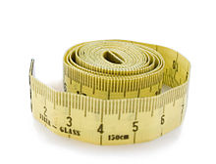
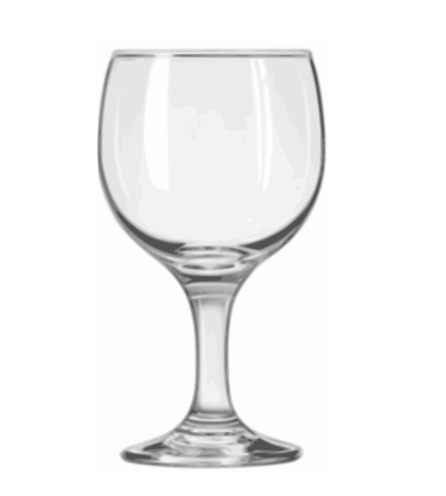
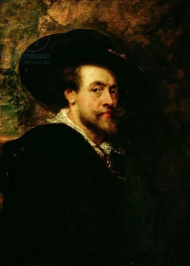
VOORBEELDEN
Veel woorden behoren tot meer categoieën – context nodig:
Mag ik jouw centimeter even gebruiken?
Het meet maar drie centimeter.
Dit tafelblad is van onbreekbaar glas.
Drink je glas eens leeg!
Hij kende Rubens niet.
Hij wordt al een echte Rubens.

Slide 6
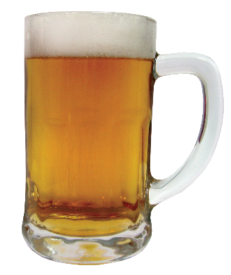
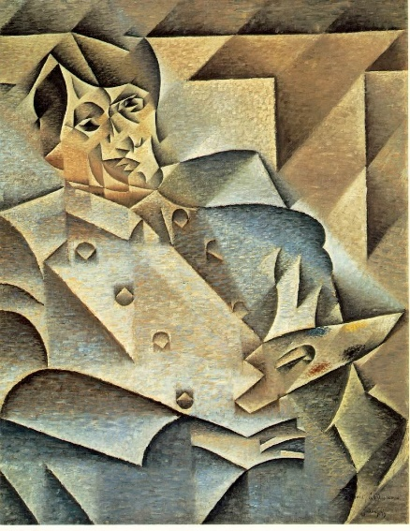
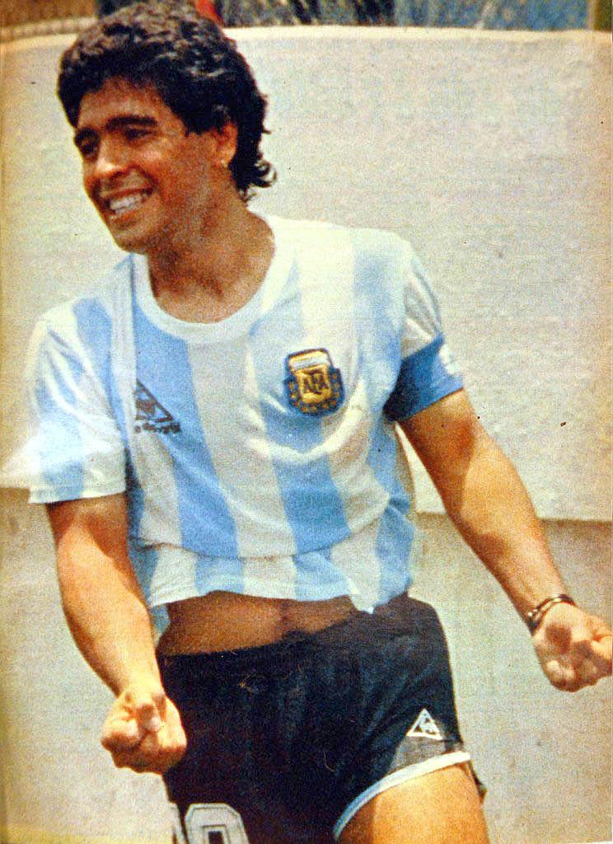
TYPES SUBSTANTIEVEN → VOORBEELDEN
veel woorden behoren tot meer categoieën→ maak voorbeelden
bier Picasso
chocolade Maradona
koffie liefde

Slide 7
GETAL
KATEGORIE ČÍSLA

Slide 8
MEERVOUDSVORMING
→ productieve regelmatige vormen
→ niet- productieve suffixen
→ onregelmatige vormen
→ vreemde vormen
Musea mannen
Eieren dagen
vrouwen critici
Kindjes kooplieden
Jongens schepen

Slide 9
ENKELVOUD x MEERVOUD
MEERVOUDSVORMING → aantal alomorfem
→ productieve regelmatige vormen → –s, (-‘s), -en → lepels, taxi‘s pennen, bomen
docenten x docentes
→ niet- productief: -eren → kinderen, eieren
- man → -lieden, -lui en –mensen: kooplui, hondenmensen
→ onregelmatige vormen → lid – leden, schip – schepen, mensen – lui; gat - gaten
→ vreemde vormen bij ontleningen: criteria/criteriums, musea/museums

Slide 10
- EN
Notes:
Nepočetnější skupina

Slide 11
Meervoud op –en
→ de grootste groep substantieven
Uitspraak: een sjwa
straten, huizen x straten en huizen

Slide 12
SPELLIG: pozor na pravopis
1. otevřená x zavřená slabika → een boom - bomen
een bom - bommen
2. změna kmenové souhlásky :
s → z huis – huizen, baas – bazen, prijs - prijzen
f → v neef – neven, druif – druiven
Notes:
S- Z – NEPLATÍ ZDE: bossen, reeksen, plaatsen
F-V – neplatí zde: x fotograaf – fotografen, x filosoof - filosofen

Slide 13
Meervoud op –en: een aantal regels
dvojhláska / tweeklank: oi, ai, ui, ei/ij, oe, ouw, auw, euw,…
bij - bijen, mouw - mouwen, ui - uien, leeuw - leeuwen, vrouw- vrouwen
–ee
zee - zeeën, twee - tweeën x PAS OP: dominee - dominees

Slide 14
Meervoud op –en:
gesubstantiveerde adjectieven (ADJ-SUB):
(een) geheim - geheimen, (een) intellectueel – intellectuelen
(het) complex – complexen, (een) katoliek – katolieken
- altijd meervoud: de zwarten, de blinden, de doven, de groenen

Slide 15
3. – en: typische achtervoegsels
-ant notulanten -ent opponenten -dom rijkdommen
-erik stommeriken -es prinsessen -heid -heden bijzonderheden -ij maatschappijen -iaan Italiaan – Italianen -iet travestieten -in boerinnen -ing woningen -ling leerlingen, dorpelingen
-ist bloemist -iteit calamiteiten -nis belevenissen -schap wetenschappen -theek apotheken, bibliotheken

Slide 16
ONREGELMATIGE MEERVOUDSVORMEN
změna (délky) samohlásy či dvojhlásky uprostřed slova:
1. a- aa:
bad - baden, dag - dagen, dak - daken, gat - gaten, glas - glazen, graf – graven
LET OP: vat – vaten x handvat - handvatten
2. e - ee:
bevel - bevelen, gebrek - gebreken, gen - genen, spel - spelen, weg - wegen
3. o - oo:
god - goden, hof - hoven, lot - loten, oorlog - oorlogen, slot - sloten, verlof -

Slide 17
- en → andere onregelmatige vormen
schip – schepen
lid - leden
stad – steden
koe – koeien
vlo - vloien
- heid – heden (moeilijkheden)

Slide 18
woorden op –ie
met klemtoon / slovní důraz: - ieën:
categorie - categorieën, genie - genieën, industrie - industrieën,
knie - knieën, melodie - melodieën
výjimka -iën: bacteriën,financiën, chemicaliën, genitaliën
LET OP: anders – ie + s: familie - families, organisatie - organisaties,
ruzie - ruzies, vakantie - vakanties

Slide 19
- S

Slide 20
Meervoud op -s
Woorden eindigen op onbeklemtoond -el, -em, -en of –er
lepel - lepels, heuvel – heuvels
keuken - keukens, molen - molens;
zomer – zomers, werker - werkers
UITZONDERINGEN: christenen, engelen, wonderen, …
DUBBELMEERVOUD: aardappelen/aardappels, appel - appels/appelen, artikel - artikelen/artikels, mosselen/mossels

Slide 21
Meervoud op -s
beperkt aantal oorspronkelijk Nederlandse persoonsnamen
broer - broers, bruidegom - bruidegoms, kok - koks, oom - ooms, ...

Slide 22
Meervoud op -s
3. na Nederlandse achtervoegsels:
-je (…) biertjes, beestjes; boompjes
-aar kunstenaars x soms: dubbelmeervoud -aard grijsaards, lafaards -erd dikkerds; stommerds
-er wegwijzers; werkers
-ster werksters, schrijfsters -sel deksels, maaksels -te ruimtes; gewoontes
-e studentes, assistentes -age personages, lekkages; -eur amateurs x soms: dubbelmeervoud
-ier portiers, avonturiers
Notes:
-ier - s voor persoonsnaam: portiers, avonturiers x papieren, formulieren

Slide 23
Meervoud op -s
4. woorden die op een klinker eidigen: SPELLINGSVARIANT –‘s
→ apostrof: firma - firma's; ski - ski's, auto - auto's,
paraplu - paraplu's; baby – baby‘s
→ zonder apostrof: café - cafés, tante – tantes
→ zonder apostrof: milieu - milieus , bureau - bureaus

Slide 24
Meervoud op -s
5. Veel leenwoorden (Engels, Frans)
chef - chefs, cheque - cheques, parfum - parfums, restaurant - restaurants, roman - romans, truc – trucs
flats, clubs, films, tanks, bikes, shirts, …
Dubbel meervoud: trams/trammen, budgets / budgetten
grammofoons/grammofonen,
Notes:
Recente ontleningen: PAS OP DE UITSPRAAK: races, douches, cottages

Slide 25
Meervoud op -s
6. Namen van letters en acroniemen → SPELLINGVARIANT –‘s !
a's, b's, g's; bv's, cao's, cd's, pc’s, …
→ MAAR: s'en, x'en; P.S.’en
→ dubbel meervoud: f's / f'en, l's/ l'en, m's/ m'en, n's/ n'en , r's/ r'en
7. Familienamen (meer mensen):
de Oranjes, de Mollevangers, de De Groots, de Van Mechelens, …

Slide 26
Meervoud op –eren: niet-productief
kind - ___________
ei - __________
goed - ___________
lied - _________
hoen - __________
kalf - __________
lam - ________
rund - _________
volk: volken/volkeren
blad: bladeren/bladen/blaren

Slide 27
Meervoud op –eren: niet-productief
kind - kinderen
ei - eieren
goed - goederen
lied - liederen
hoen - hoenderen
kalf - kalveren
lam - lammeren
rund - runderen
volk: volken/volkeren
blad: bladeren/bladen/blaren

Slide 28
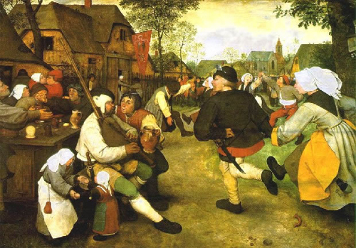
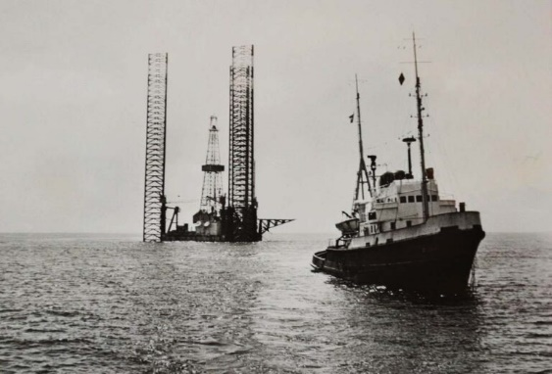
Persoonsnamen op -man
-lieden, -lui, -mannen en -mensen (soms -mans):
sommige beroepen: -lui of lieden:
burgerman, handelsman, koopman, stuurman, zeeman, bootsman
→ edelman – edellieden; raadsman – raadslieden
→ spreekwoorden: De beste stuurlui staan aan de wal.
LET OP: de grote kooplieden uit de 17de eeuw x marktkooplui
Notes:
Ambachtsman – lieden / lui

Slide 29
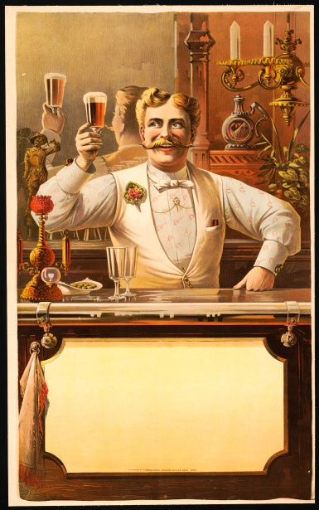
Persoonsnamen op –man
2. -mannen: voorkeur voor moderne woorden (vooral beroepen):
barman, weerman, melkman, politieman, vuilnisman, …
brandweerman (ook: -lieden/-lui), kantoorman (ook: -lieden/-lui)
ook: wildemannen, dronkemannen, sneeuwmannen …
3. -mensen: voorkeur als geen beroep:
buitenmensen kantoormensen sportmensen hondenmensen
Notes:
PAS OP: Engelsman – Engelsen, Fransman – Fransen
sporters x sportmensen

Slide 30
PLURALIS VAN LEENWOORDEN
soms meervoudsuitgangen uit de taal van herkomst (vooral Grieks, Latijn)
e → ia: personalia, pluralia (plurale tantum)
men → mina: (pro)nomen - (pro)nomina
→ anders voorkeur – mens: examens/examina, specimens/specimina, tentamens/tentamina
us→ –era: genus = genera
us→ –i (persoonsnaam): doctorandus – doctorandi, promovendus - promovendi ; chemicus - chemici, criticus – critici, diabeticus - diabetici, historicus - historici, romanticus - romantici
x maar - zakennamen: virussen, cursussen
ma →ata (naast –‘s): dogma's/dogmata, trauma's/traumata
is → es: basis - bases/basissen, crisis - crises/crisissen
um → a (naast –ums): centra/centrums, gymnasia/gymnasiums, musea/museums

Slide 31
MEERVOUD: Bijzondere gevallen
Supletivusmus /Supletie:
man → mensen
mevrouw → dames
meneer → heren

Slide 32
MEERVOUD: Bijzondere gevallen
Samenstellingen → het tweede lid krijgt de meervoudsuitgang
huissleutels / sleutelringen / groentemannen / appeltaarten
→ soms uitzonderingen bij copulatieve samenstellingen:
collega‘s-nederlandici
ministers-presidenten

Slide 33
meer dan één meervoudsuitgang mogelijk
A. zonder betekenisverschil: types /typen, artikellen/ artikels
B. met betekenisverschil:
bal: ballen (rond voorwerp) - bals ('feest')
kleed: kleden ('vloerkleed') – kleren ('kledingstuk')
letter: letters - letteren (letterkunde)
pad: padden (dier) - paden (weg)
schot: Schotten (volk) x schoten (schieten)
! ZIE DE LIJST IN ANS! (hoofdstuk 3.5.5.2) – dohledat 5 příkladů
Notes:
https://zichtbaarnederlands.nl/nl/mooie_fouten/pad_paden_padden

